Slide 1
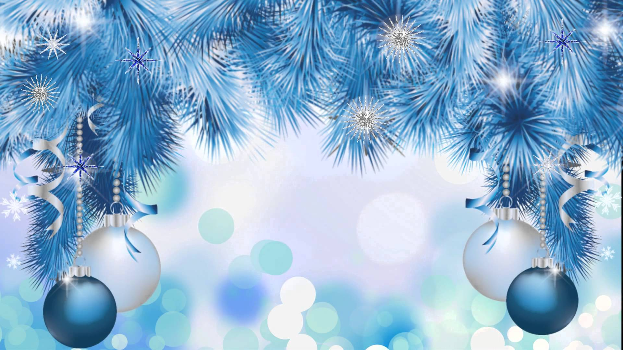
Новогодний подарок
А где это пригодится?

Slide 2
К снегу тянется рука – Я леплю снеговика, Но, пока поставил глазки, Все растаяли бока. Я принёс морковку-нос И расстроился до слёз – Снеговик мой, будто в сказке, Превратился в колобка... И сказал мне: – Будет хуже... Превращусь я скоро в лужу...

Slide 3
Прививать у учащихся трудолюбие, развивать эстетический вкус на уроках технологии, это старается делать каждый учитель. А я хочу предложить сделать с ребятами новогодний подарок, чтобы засветились их глазки, когда они понесут своим мамам вот такой - подарок

Slide 4
Для этой работы нам нужно совсем немного: 1) 2 листа бумаги формат А4 (белый и цветной на ваш вкус) 2) диск 3) ножницы 4) линейка 5) карандаш 6) клей-карандаш 7) ватные диски 8) украшение (пайетки)

Slide 5
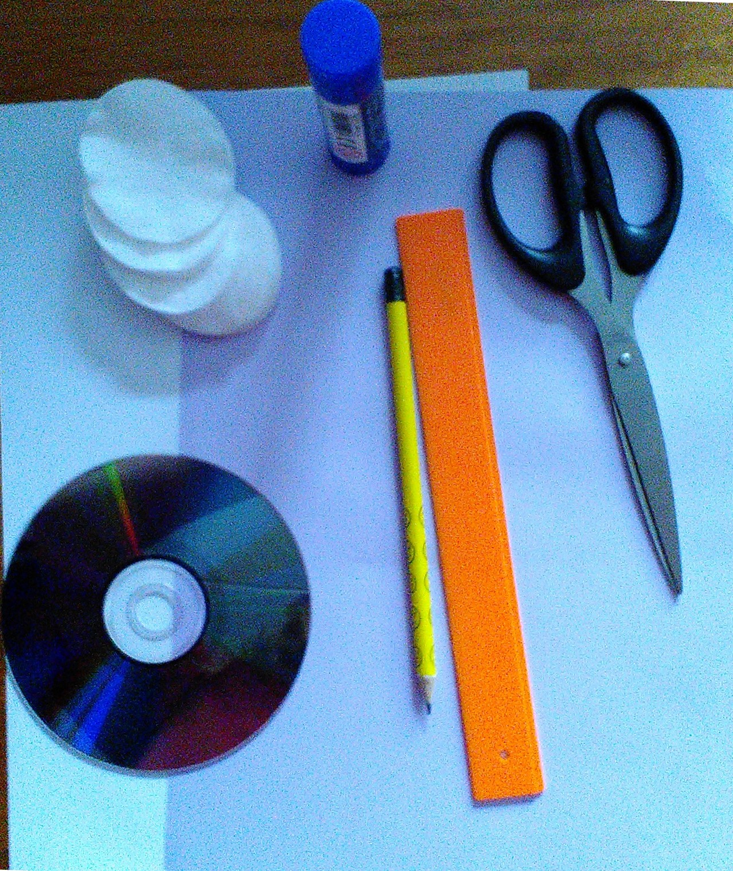

Slide 6
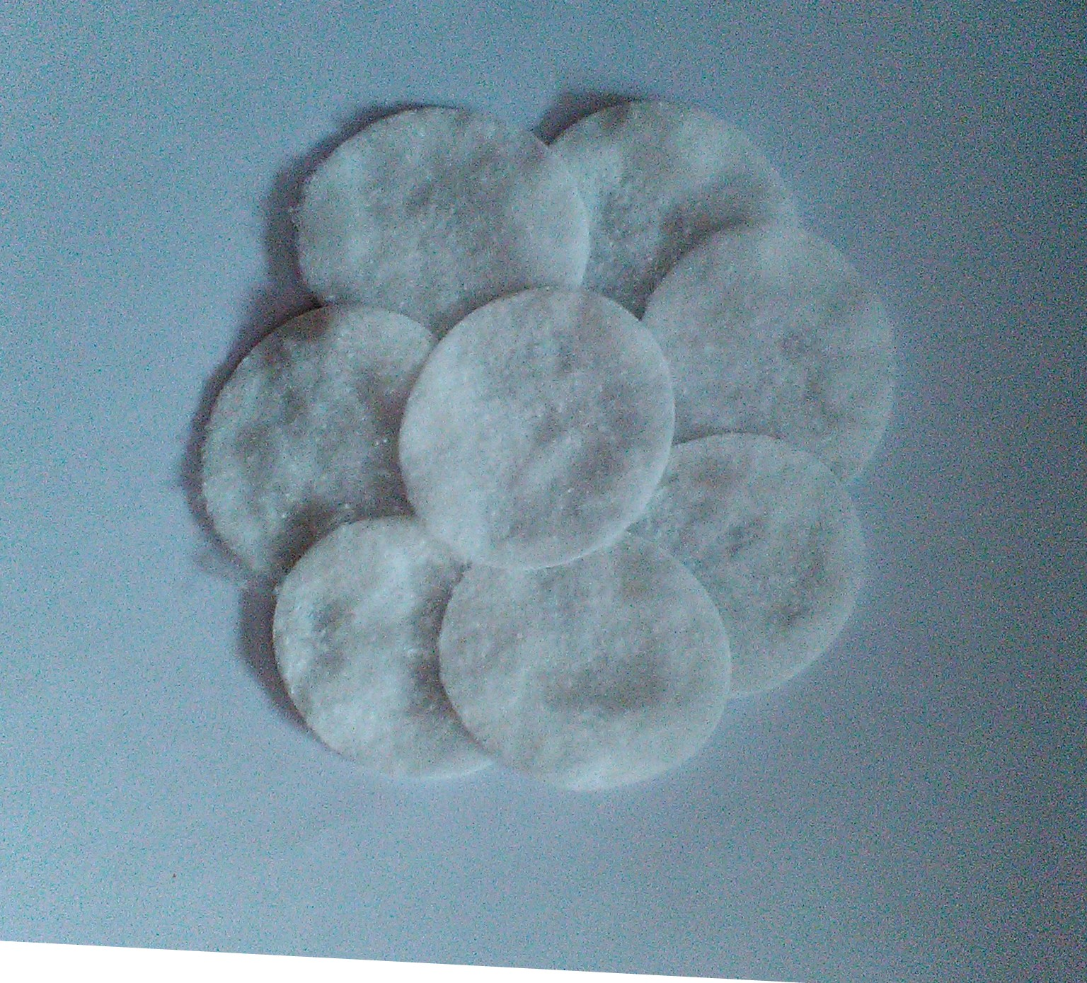

Slide 8
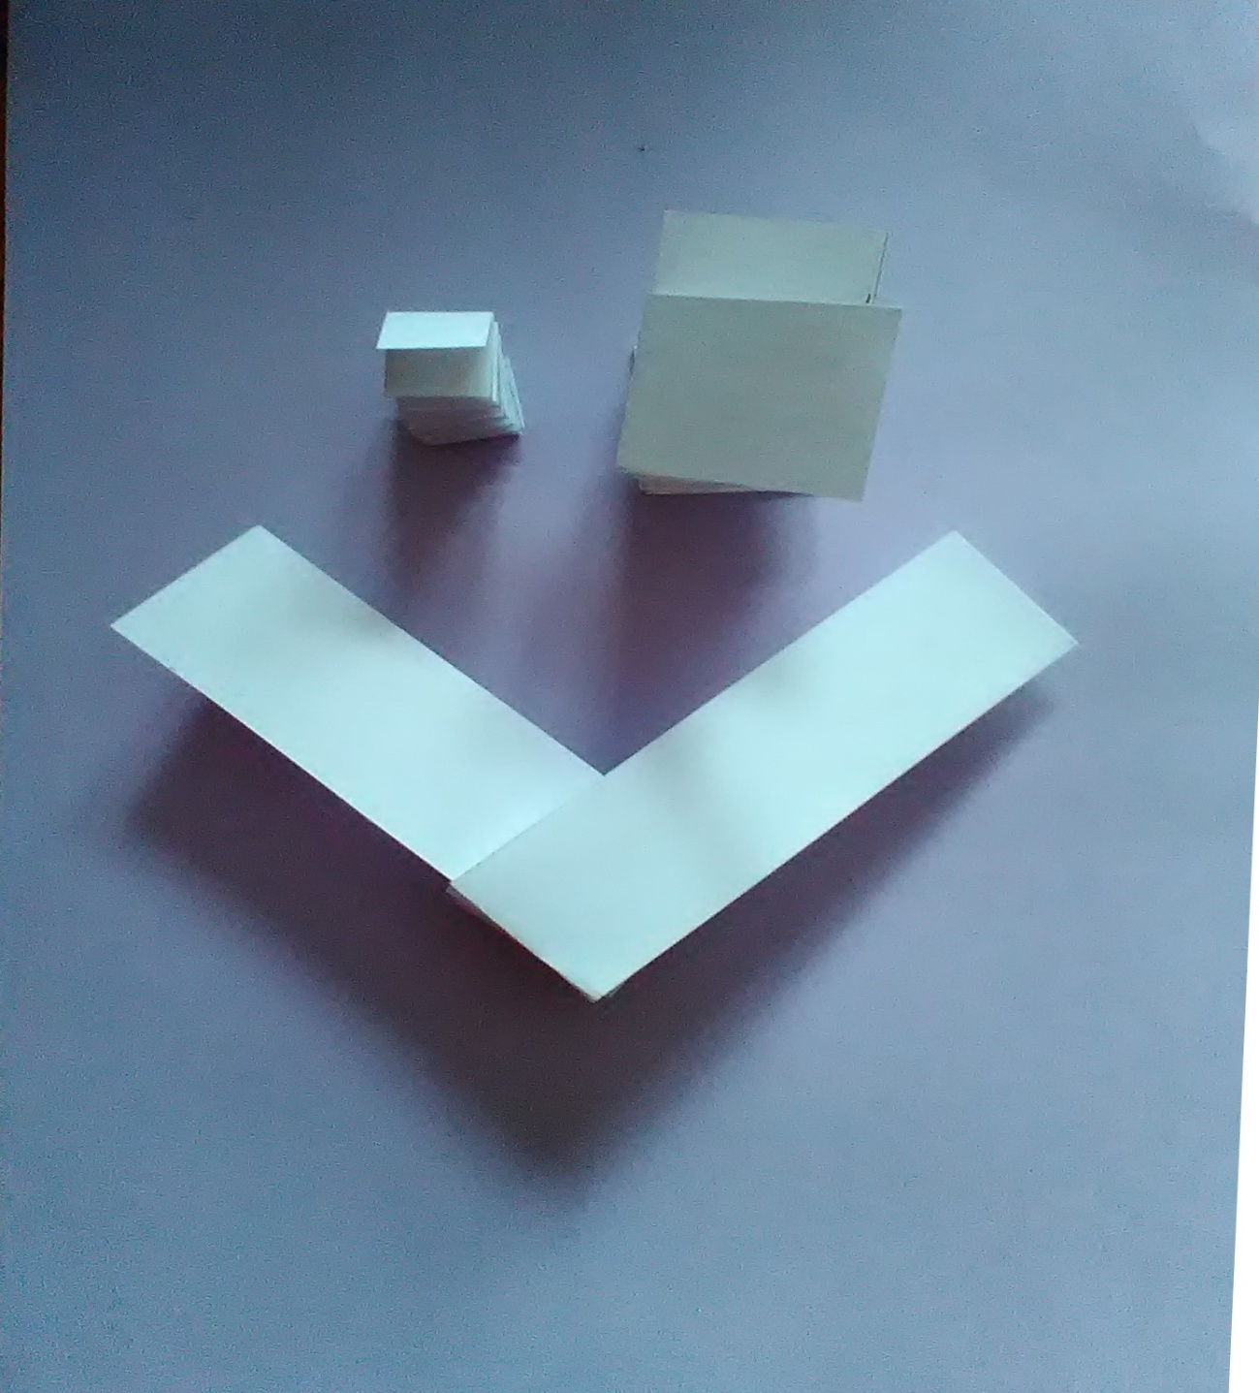

Slide 9
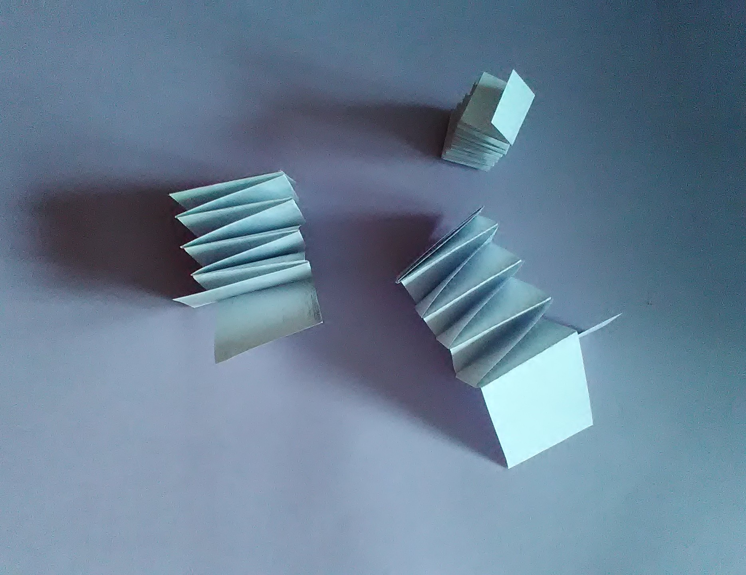

Slide 10
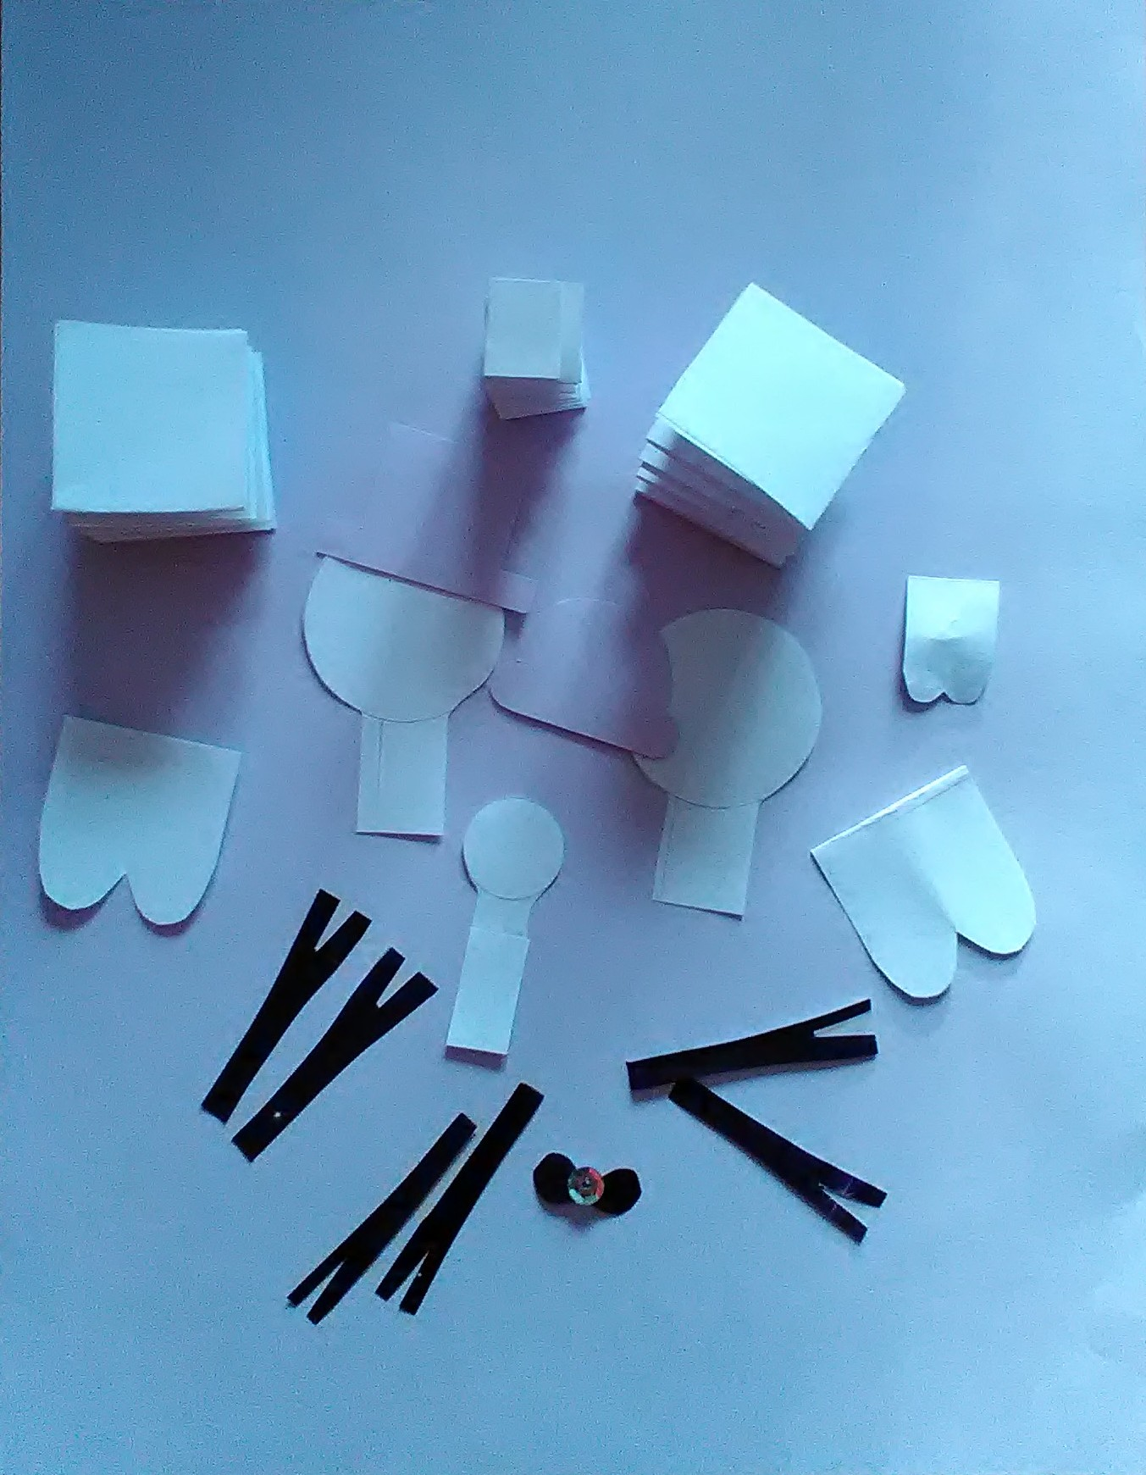

Slide 11
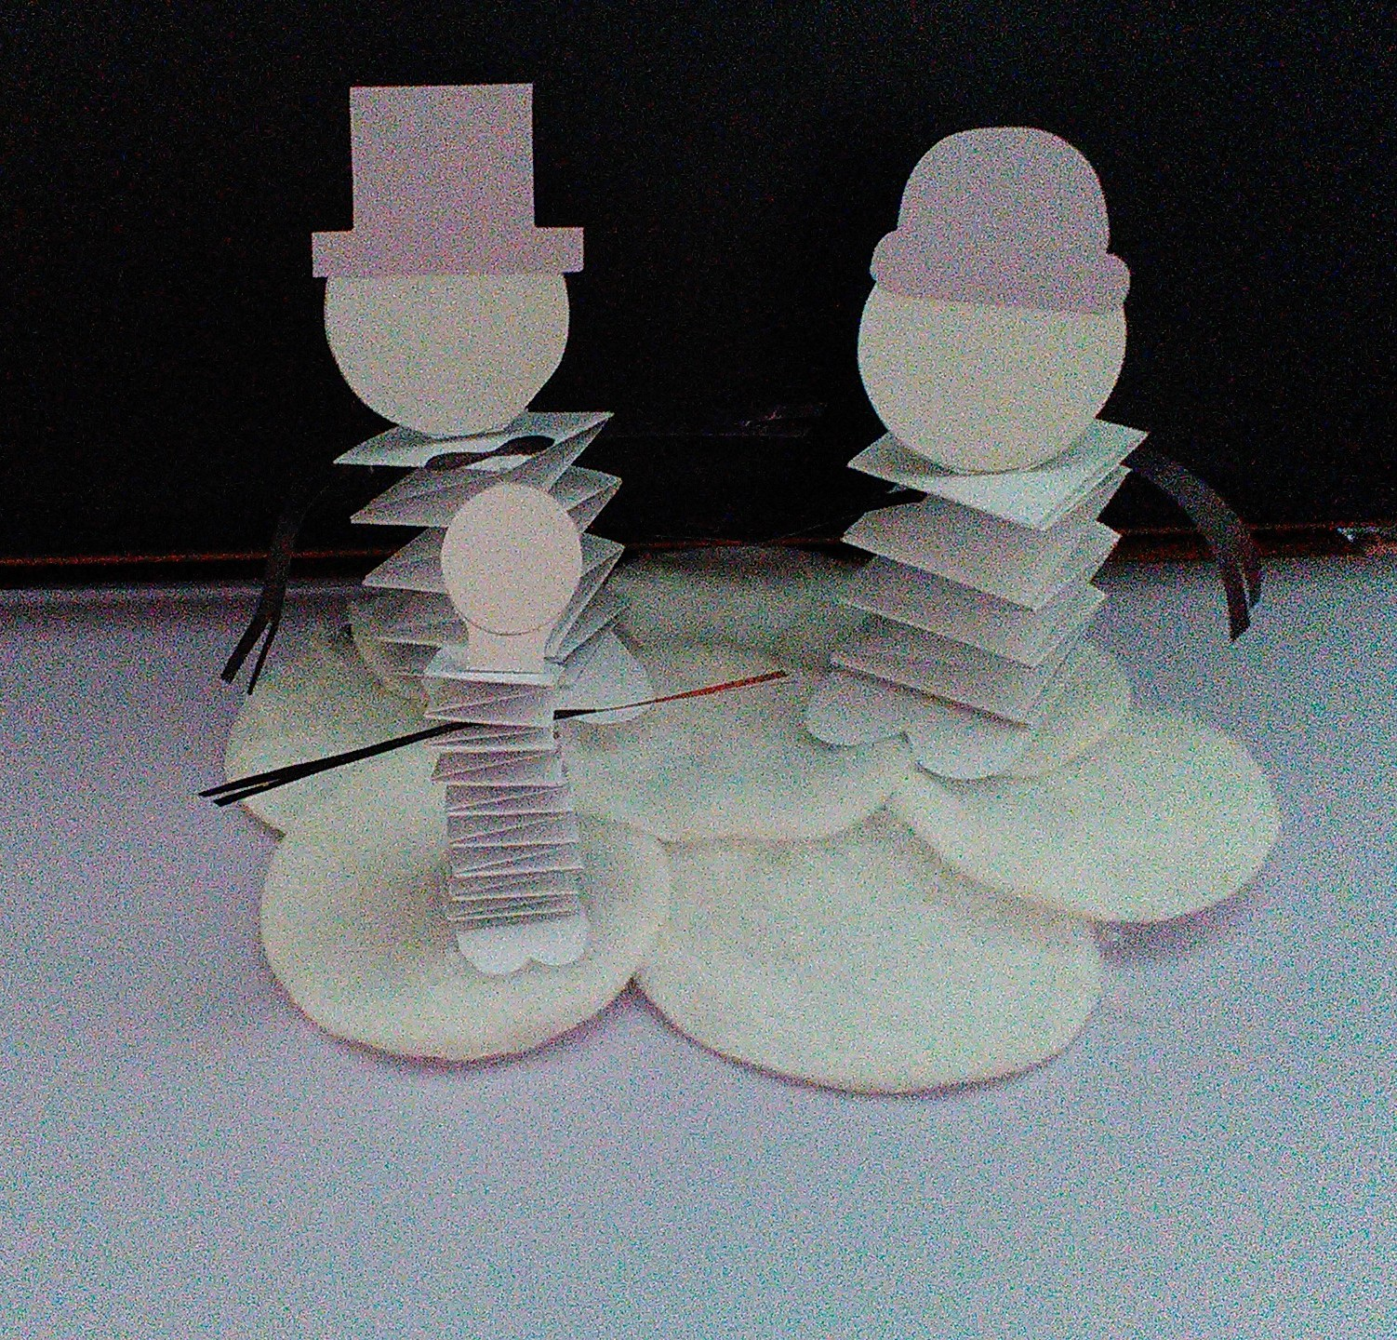

Slide 12
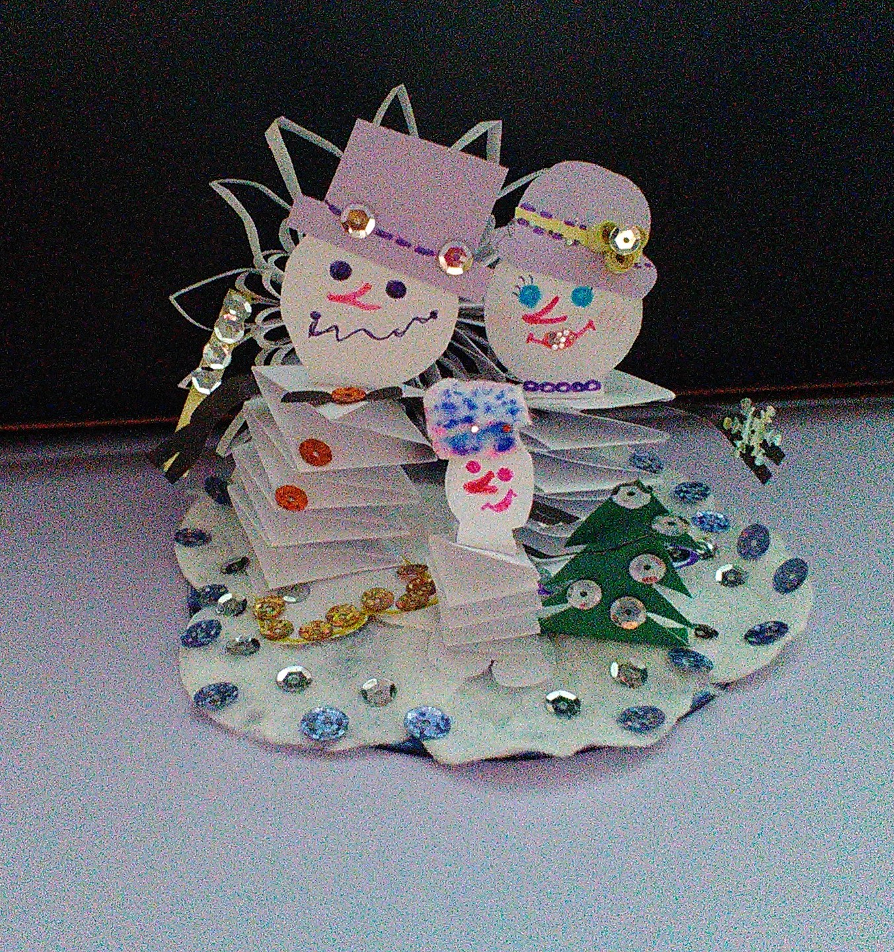

Slide 13
Вот и всё, подарок готов! Помогите ребёнку положить его в красивую подарочную упаковку, которую сделайте на другом уроке. Я уверена, что мамы скажут огромное спасибо за такой чудо-подарок! Загляните в глазёнки своим ученикам и вы увидите в них гордость и нежность.

Slide 14
С новым годом!
И думаю вам это пригодится

